Slide 1
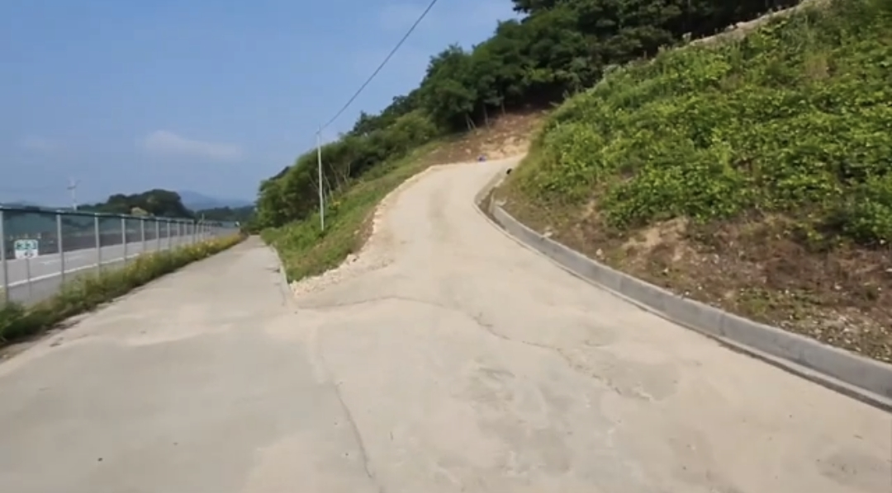
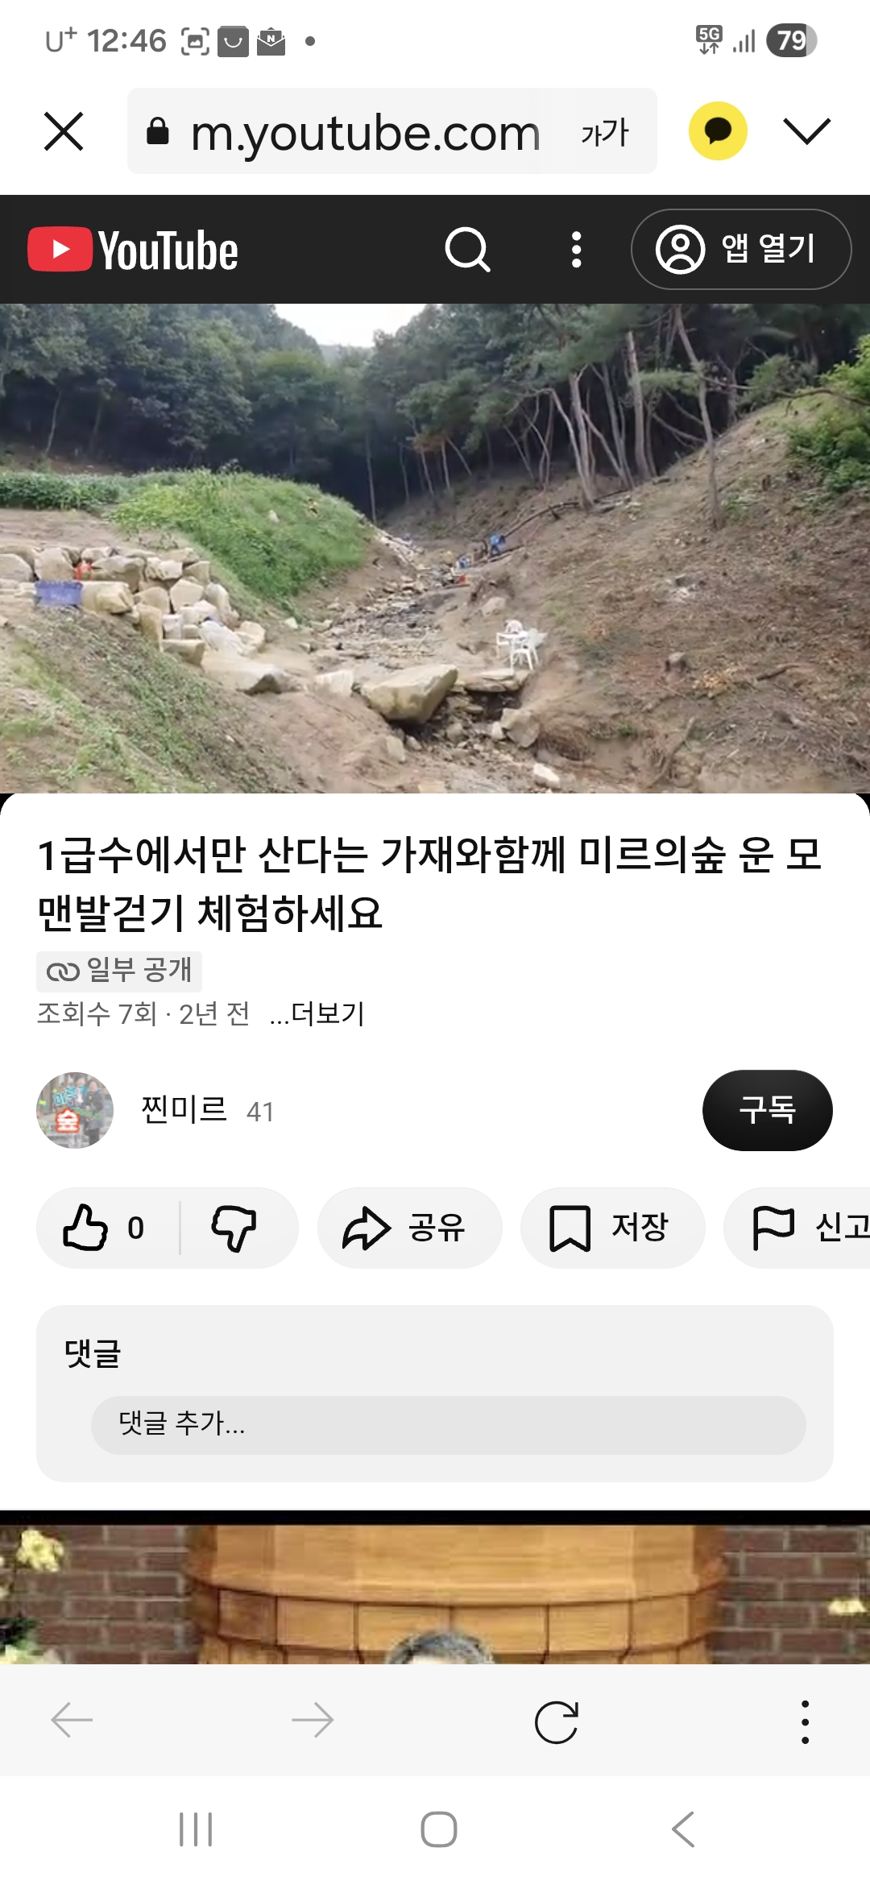
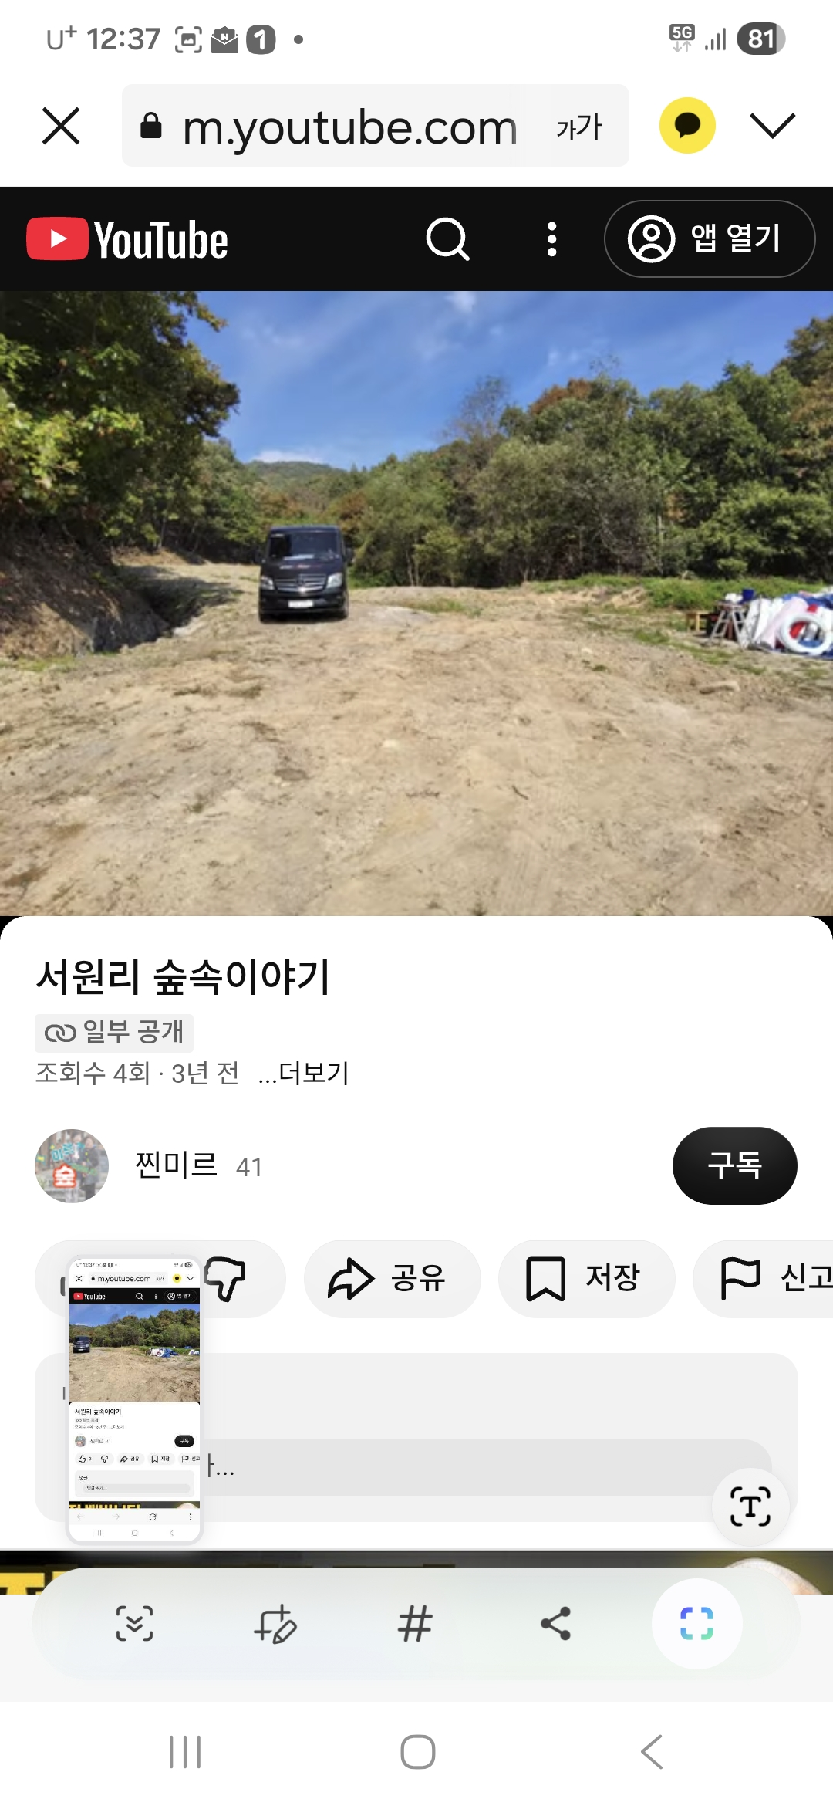
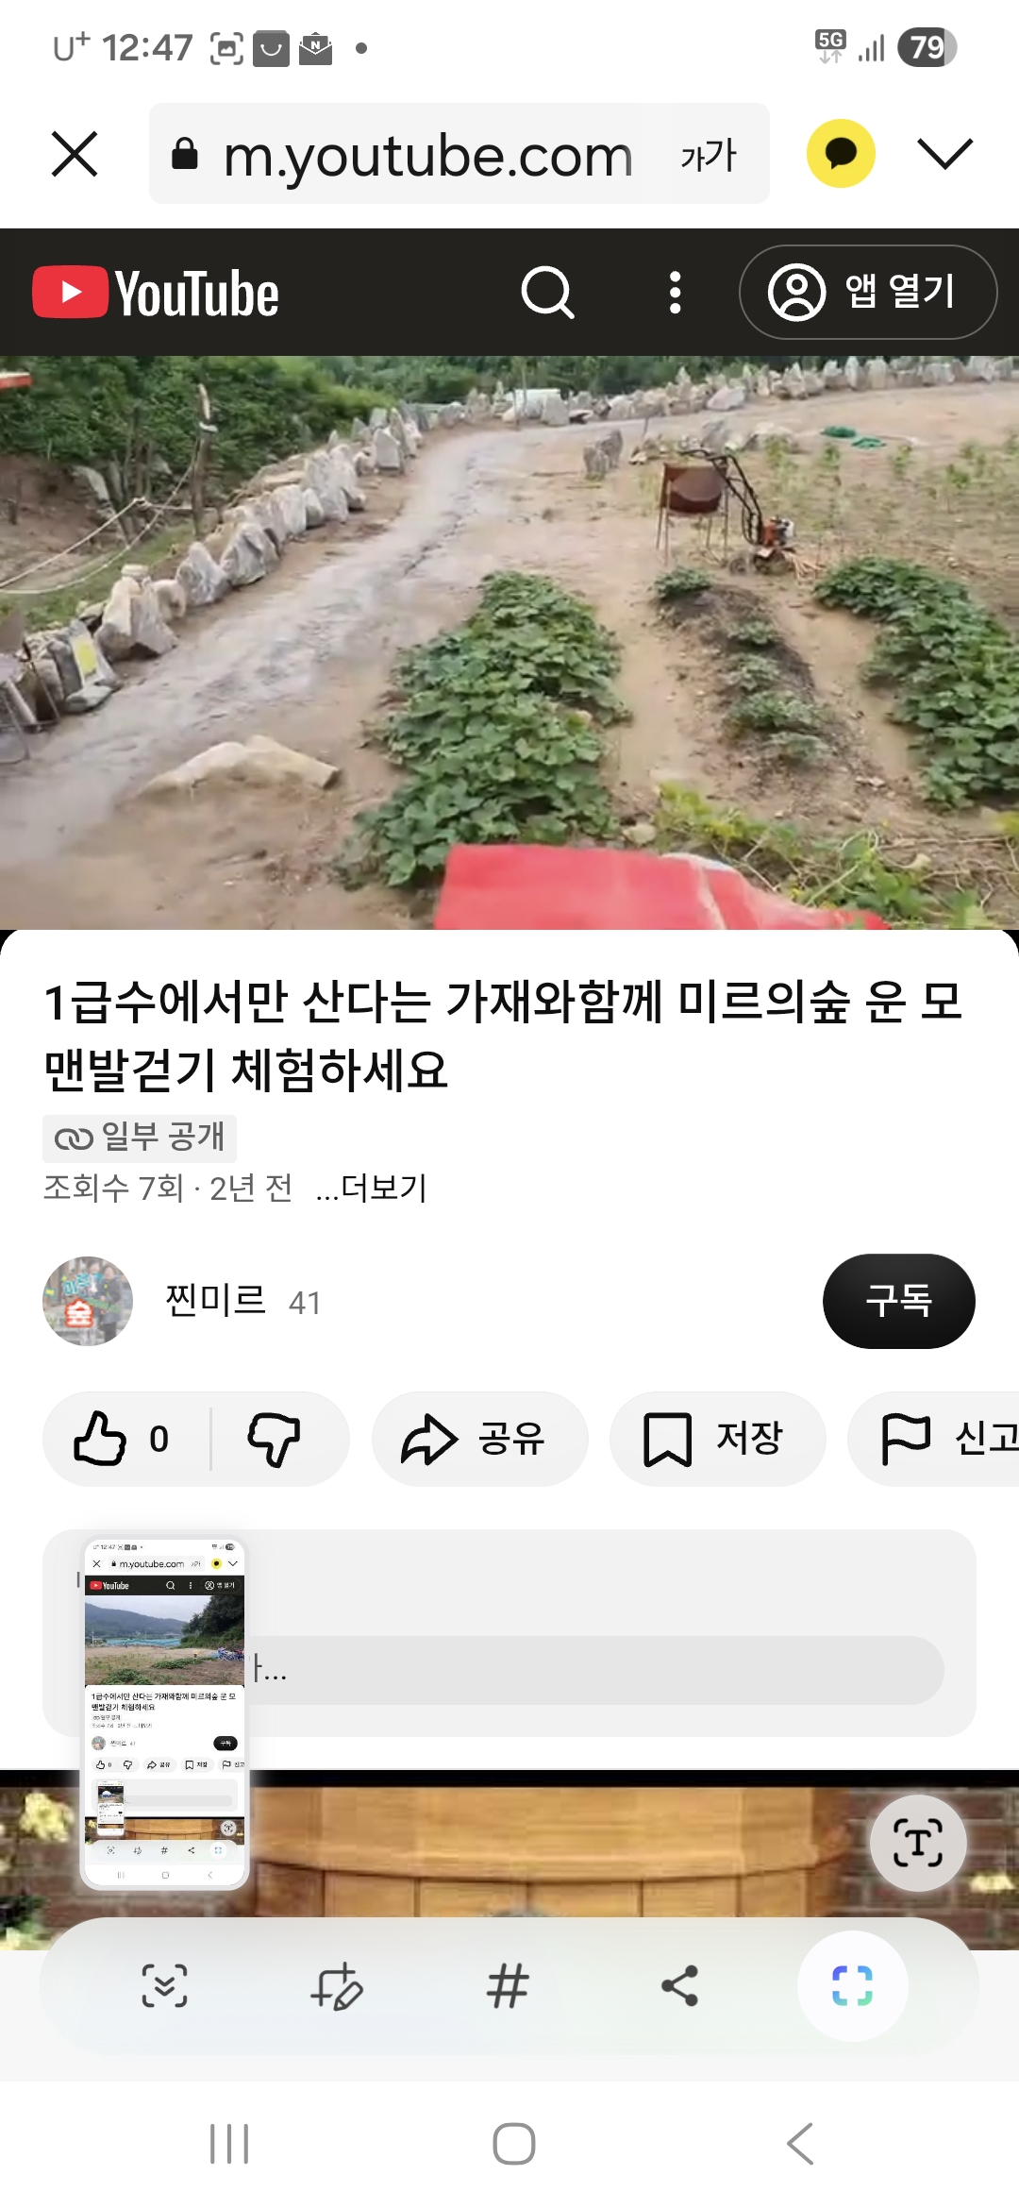
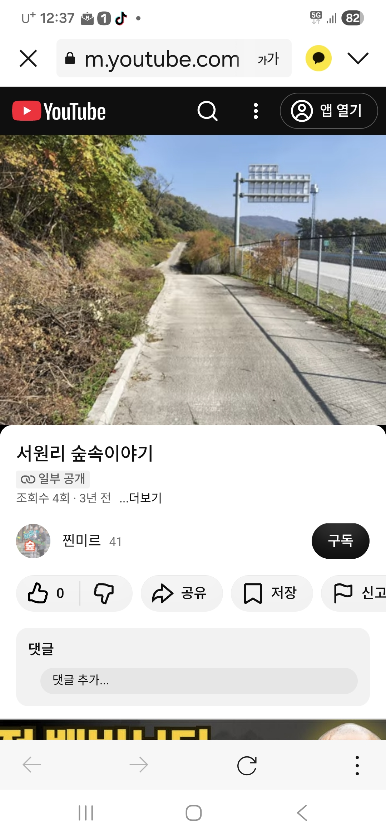

ARISTO’s HEALING ▓ 캠핑/ 차박 텃밭 ▓ 창립 회원 모집 안내
15,000평 도토리, 밤나무 숲, 청정 가재 계곡이 어울어진 천연의 명당 속에서 나만의 Healing 치유공간을 시작해 보세요
당신만의 왕국을 가져 보세요
고요와 청정이 가득한 ‘최상의 명당, 여주 서원리 171
가재가 사는 1급 청정수 계곡 최상류 청정수를 부지 최상부로 바로 유입
운모석 맨발 흙길 코스 대지의 기를 받다, 해독과 쉼을 동시에 누리는 신비의 진입로
완벽히 구비된 인프라 소방차 진입 가도, 전력, 도로망 일체 완비
영농여건불리농지의 독보적인 합법적 자산 보증
임대 및 위탁 관리의 합법성
복합 아웃도어체험의 제약 극복
공증 및 소유주 권리 확보
농지법 제약이 가혹해 임대 경작이 엄격히
금지되는 일반 농지와 달리 영농여건불리농지는
임대차계약이1 00% 합법적으로 진행됩니다
영농여건불리농지는 단순 농사 이외에 텐트, 테크,
캠핑,야외주차, 소형가구 설치 등 융복합 레저 인프라를
조성 하기에 법적 규제가 사실상 제로에 가깝습니다
정식 공문서상 영농여건불리농지로 고시되어 계약과
동시에 프리미엄개인 쉼터에 관한 독점적 위탁
관리 공증을 진행 하므로 법률 리스크르를 원천 차단합니다
강한 자가 아닌 “함께” 하는 자가 성공한다 – “한국의 부자인맥” 중에서

Slide 2



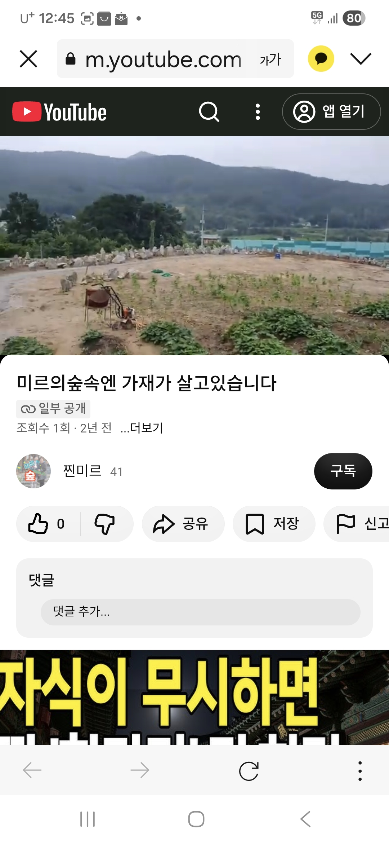
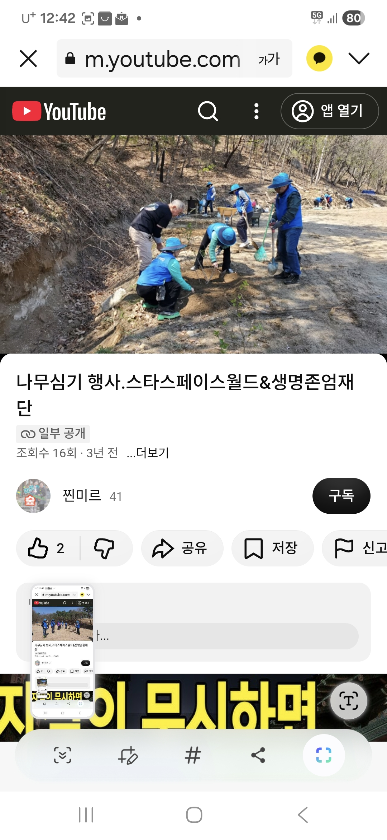
청정 계곡물로 농사를 짖는 캠핑 & 차박 친환경 치유 텃밭
『프라이빗 영토』
[5평]
치유 스마트 텃밭
[15평]
멀티 캠핑 & 차박 존
〃비교불가의 창립회원 특전 〃
자연의 숨결을 호흡하는 경작지
최고급 자갈 포장과 우드 데크의 매력
일조 조건이 가장 우수한 최남향 구역에 설계됩니다
가재가 노래하는 산골짜기 청정 1급수를 자연 중력식
배관으로 개별 텃발 밸브에 직결하여 완벽한 오가닉
친환경 농사를 보증합니다
대형 주차 및고급 차박용 쇄석자갈 다짐 포장이 기본 탑재 됩니다
텐트 설치를 위한 대형 원목 데크, 편안한 야외 테이블 세트,
소형 간이 화장실을 매칭하여 즉각 아웃 도어 가동이 가능합니다
나만의 독립 프라이빗 치유 영토
1급 청정 계곡수 직수 친환경 텃밭
도토리,밤나무 숲 & 계곡 회원 전용 활용
창립 회원 Hallof Founders 등재 영원히 보존
ARISTO's 상생의 부자학 전임 참여권
〃Early Bird 우대 특전〃
최초 계약자 선착순 20분 한 올해 6월부터 27년
3월 공식 계약 전까지 (약 9개월) 무료 보너스 기간 제공
즉시 사용 가능, 같이 물길도 보고 데크 자리고 정하고
- 단순히 계약자가 아닌 파트너로 초대,-
청정 직수식 텃밭 및 상시 케어
대형 목재 데크 및 자갈 주차 구비 완료
자연 유하 중력식 스마트 급수 파이프라인
▓
최상류 취수 & 필터
무전력 개별 황동 밸브
5t 고지대 대형 수조
청정 1급수 계곡 상부에 자갈
이물질 거름망과 고출력 수중
여과 펌프를 안전 하게 설치하
여 용수를 인입합니다
부지내 고도 차이가 가장 큰
최상부 정상 구역에 5t 대형
XP물탱크를 거치하여 자연적
압력을 확보합니다
전력을 쓰지 않고 오직 높이 편차
중력 수압을 통해 농업용 메인 LD관을
타고 각 5평 스마트 텃밭마다
개별 수도 꼭지가 직수 공급됩니다
당신만의 왕국을 가져 보세요
A지구 [계곡명당] 130만 원, B지구 [숲속명당] 150만 원
여주 프라이빗 영토 기획단
우주정거장 MIR호와 함께하는
I주I 스타스페이스월드 ( ISPC ) /
협찬 / 파트너
I사 I국제우주여행자클럽 ( ISTC )
단장/ 대표 박재완(010-5462-5734) 최연옥(010-8434-5212)
EM vision3267@naver.com T 032-033-8809
강한 자가 아닌 “함께” 하는 자가 성공한다 – “한국의 부자인맥” 중에서

Slide 3
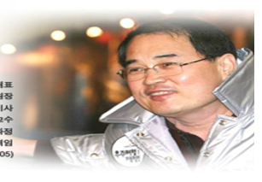




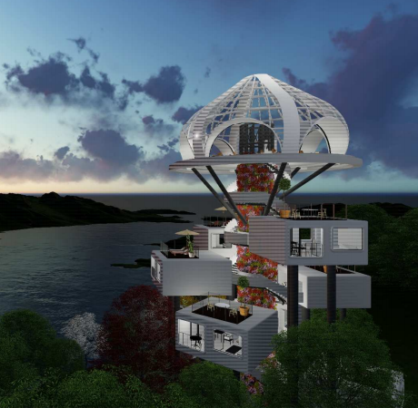
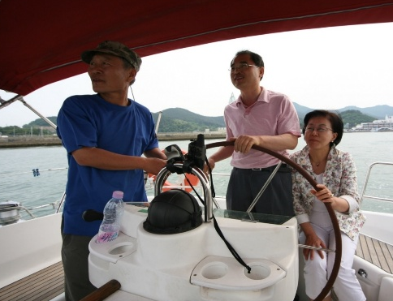


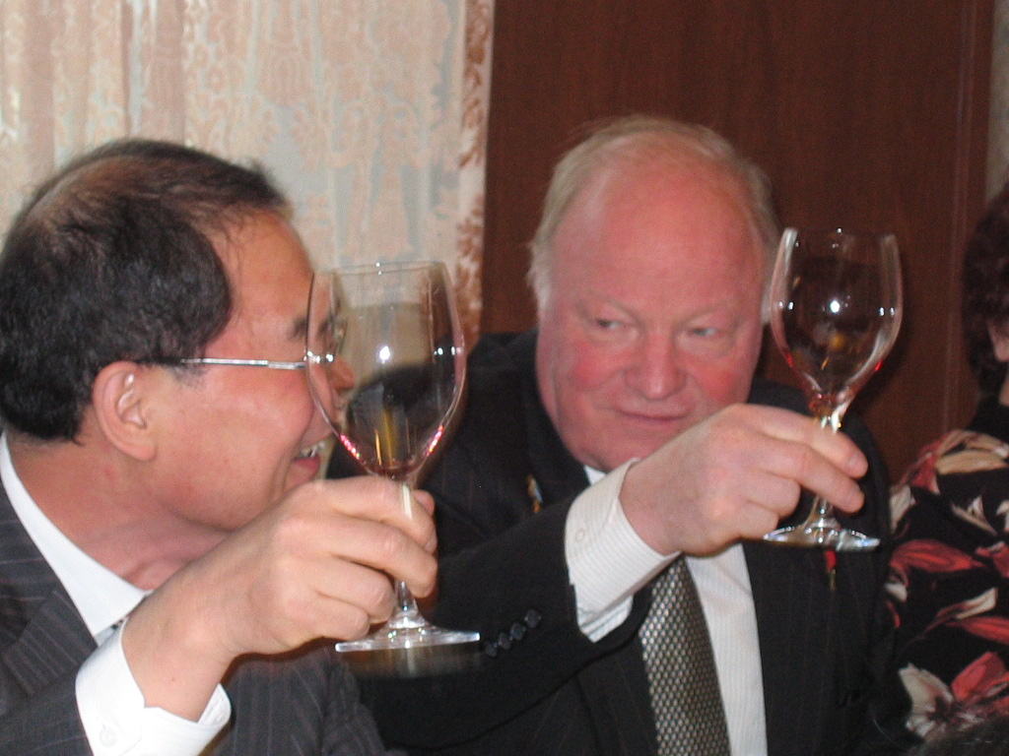
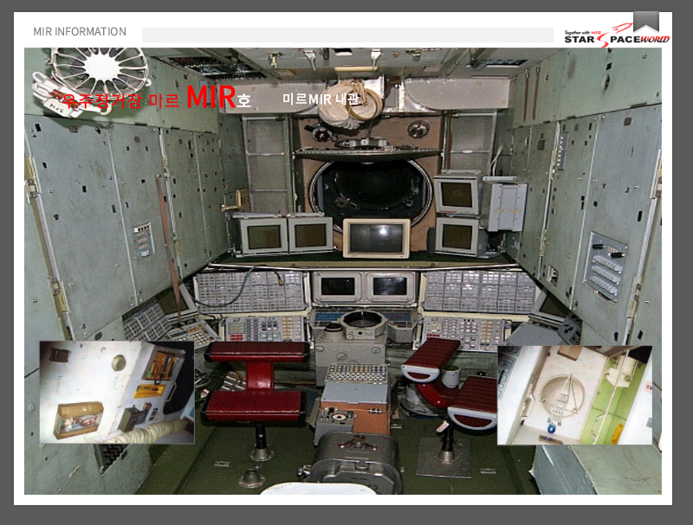
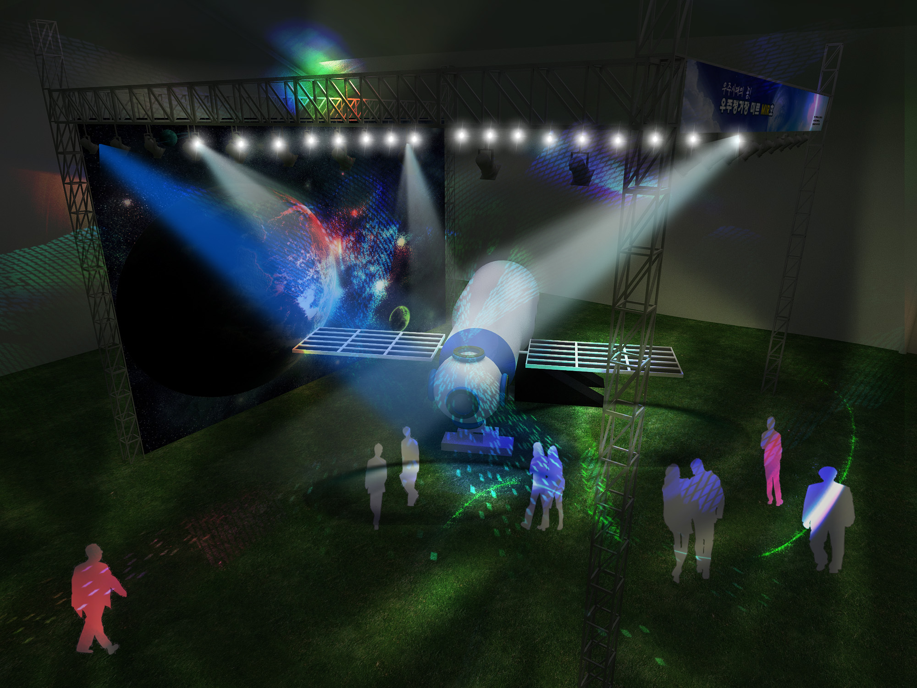
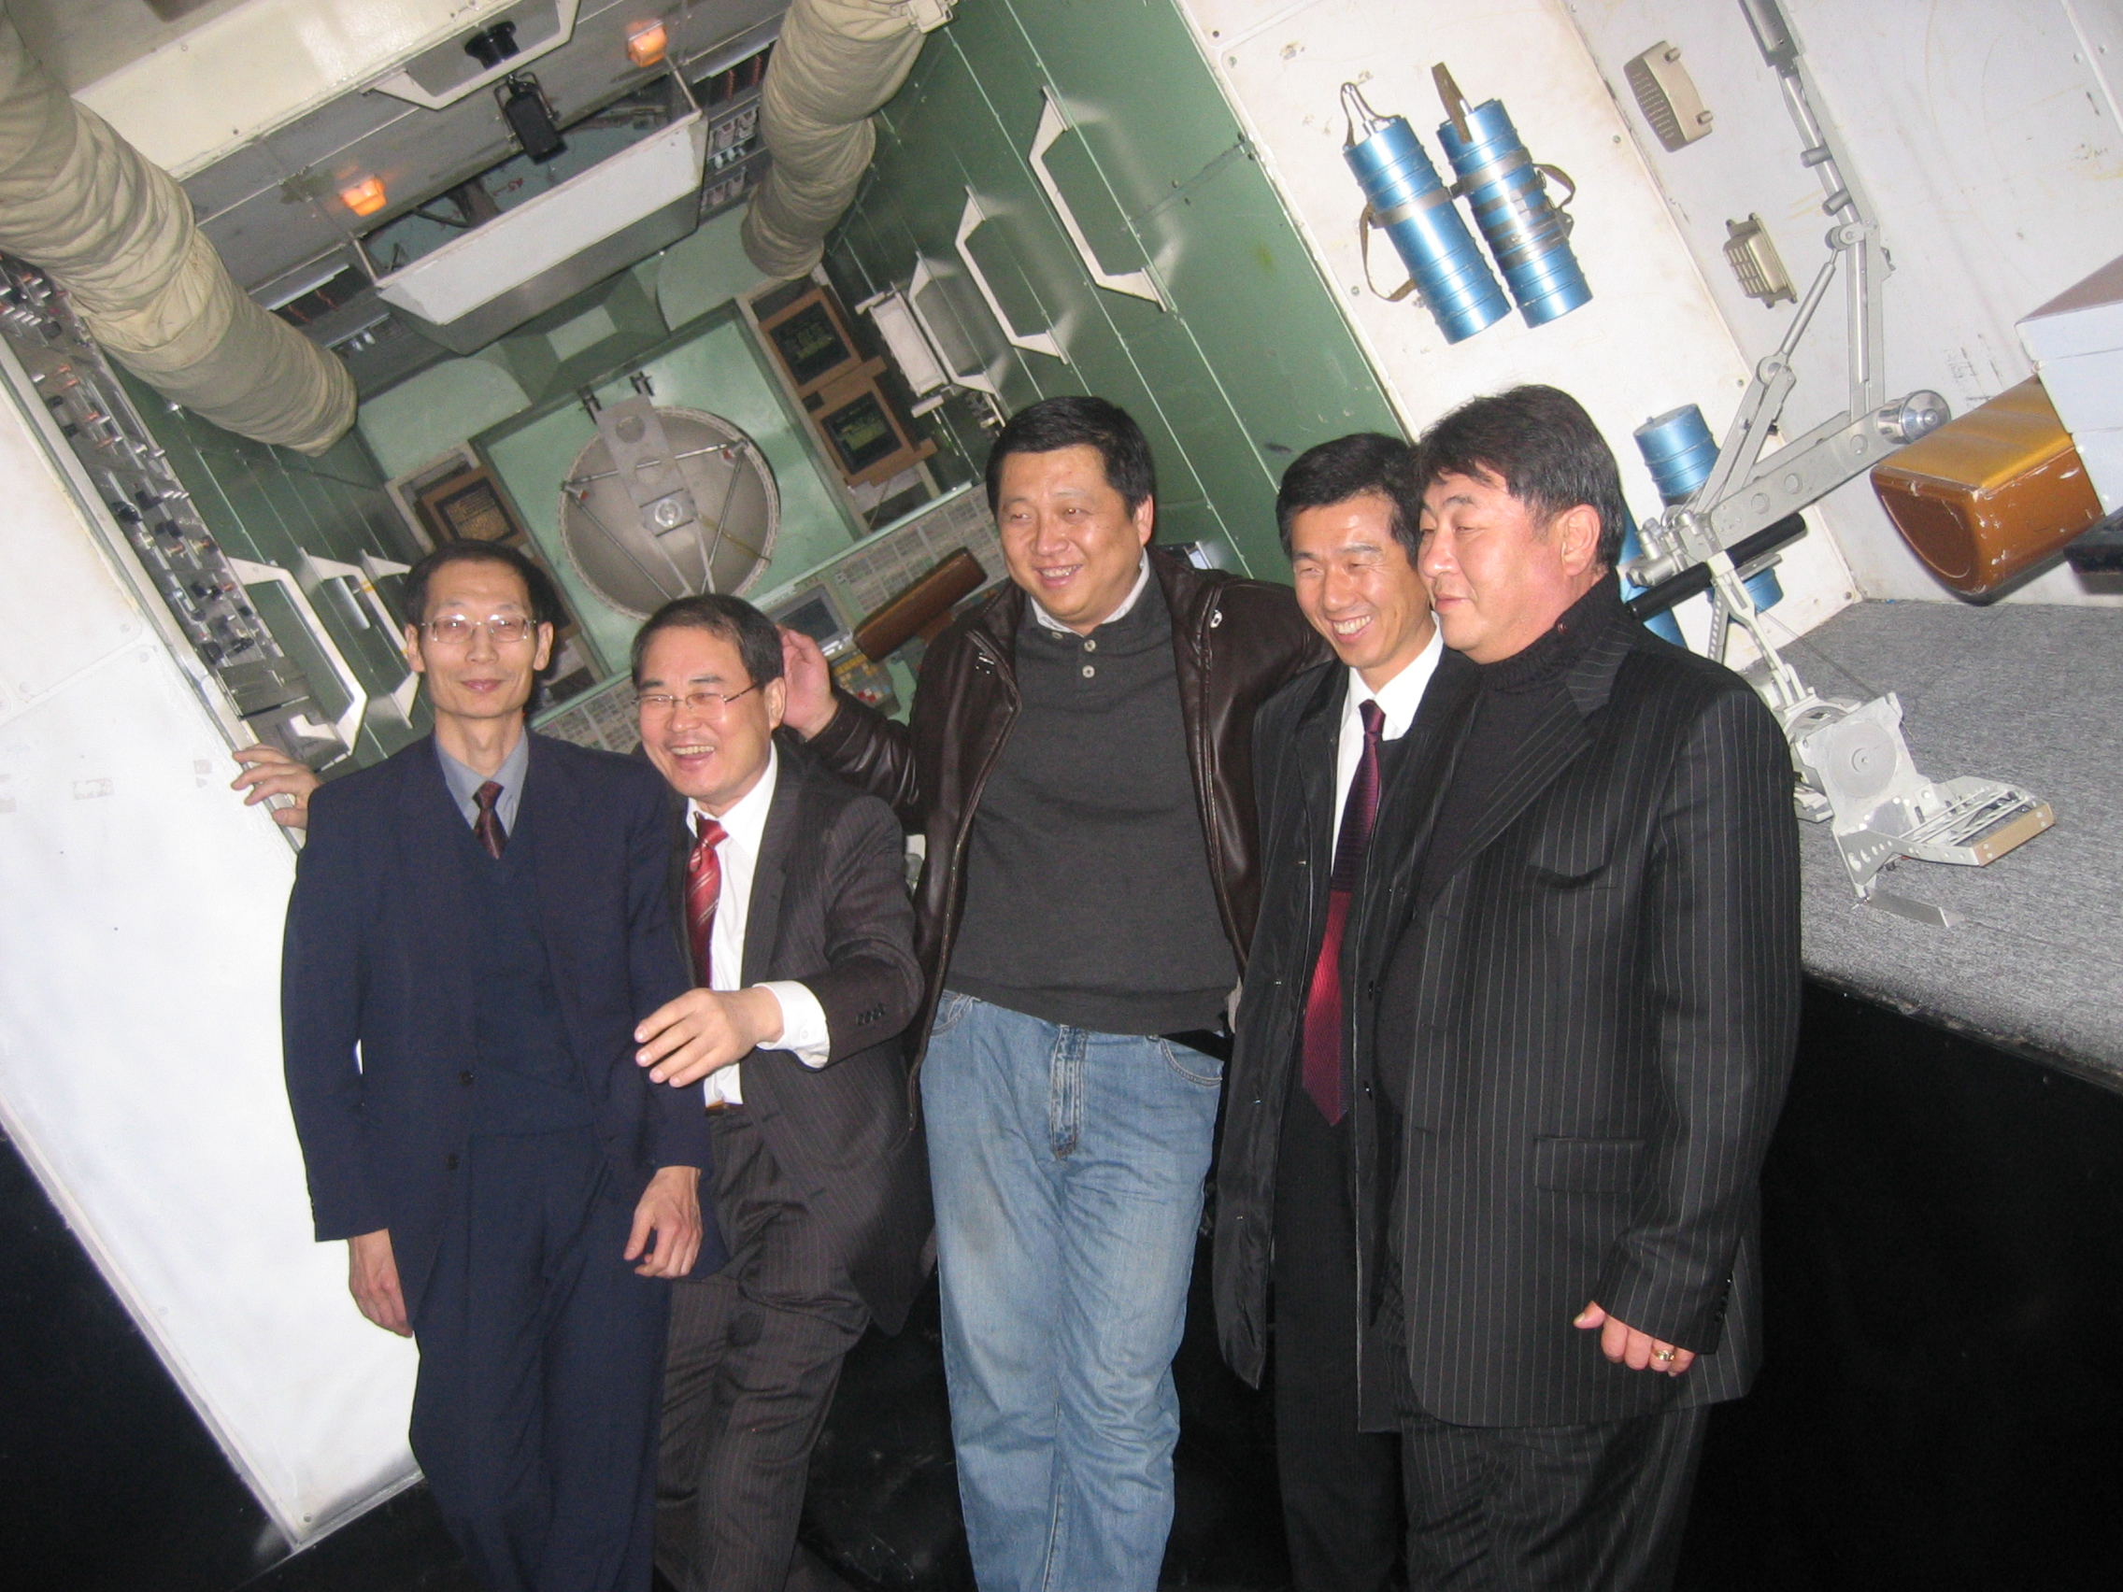
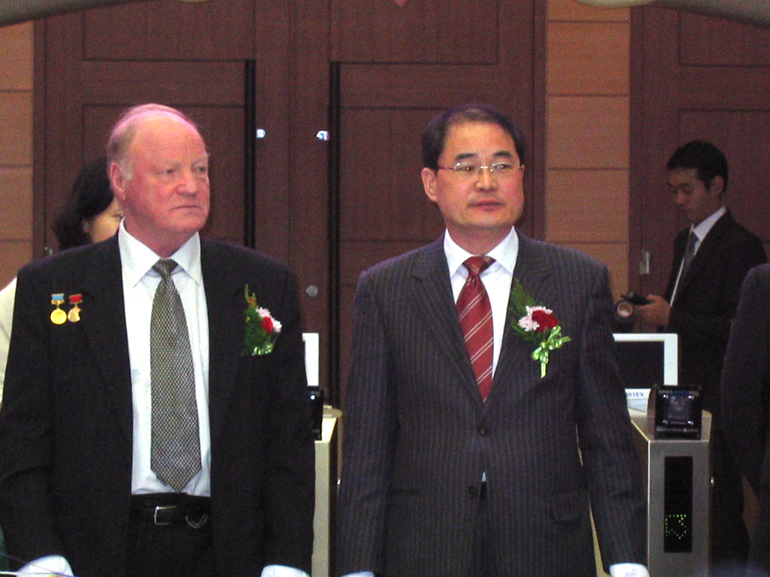


창립자 이 태규 회장의 영혼과 상생의 비전
“ARISTO,s 상생의 부자학 ”창시 ║ 너를 세워 나를 완성한다 ║
I주I스타스페이스월드
우주정거장 MIR호와 함께하는
▓베푸는 부자, 존경받는 부자, 행복한 부자▓ 의 영혼 공동체
명저의 정수 : 베스트셀러 〃한국의 부자인맥 〃백한번째 도전 저술
3TB Membership [3TBM] - 리더들의 일과 삶을“함께”설계하는 Membership Life
“인테크 부자학”제창 “상생의 부자학” 환경론 확립
국내 굴지의 은행에 근무하는 27년간의 금융 경제 실생활 속에서 부자란, 태어나는 것이 아니고
“부자 되는 인맥력의 환경 속에서 키워지는 것” 이라는 “상생의 부자학”의 환경 이론적 배경을 정립하고
백만장자의 인맥력인 ARISTOS “3T Membership Life” [3TM]를 통해
실제 현장에서 많은 부자를 만들고 키운 미래학을 전공한 부동산 정보 개발 및 처세 재테크,인테크의 전문가이자,
▓인류의 유산 우주정거장 MIR호를 소유한 뉴스페이스 시대 〃최고가 아닌 최초〃 민간인 우주항공분야 교육의 선도자▓
독보적인 러시아 가가린우주센터 우주정거장“MIR호”인수
[저서]
〃한국의 부자인맥 (청년정신)
〃백한번째 도전 (다산북스) 외
인류의 유산
- 우주정거장 MIR호의
강한 자가 아닌 “함께” 하는 자가 성공한다 – “한국의 부자인맥” 중에서

